Slide 1
Задание №12
Вычисление по формуле

Slide 2
В фирме «Эх, прокачу!» стоимость поездки на такси (в рублях) рассчитывается по формуле $C=150+11\left(t−5\right)$, где $t$ — длительность поездки, выраженная в минутах . Пользуясь этой формулой, рассчитайте стоимость 8-минутной поездки.

Slide 3
В фирме «Эх, прокачу!» стоимость поездки на такси (в рублях) рассчитывается по формуле $C=150+11\left(t−5\right)$, где $t$ — длительность поездки, выраженная в минутах . Пользуясь этой формулой, рассчитайте стоимость 8-минутной поездки.
$$C=150+11(t−5)$$
$$t=8 (мин)$$

Slide 4
В фирме «Эх, прокачу!» стоимость поездки на такси (в рублях) рассчитывается по формуле $C=150+11\left(t−5\right)$, где $t$ — длительность поездки, выраженная в минутах . Пользуясь этой формулой, рассчитайте стоимость 8-минутной поездки.
$$C=150+11(t−5)$$
$$t=8 (мин)$$
$$C=150+11\left(t−5\right)=150+11\left(8−5\right)=150+11∙3=150+33=183$$
Ответ:
1 | 8 | 3

Slide 5
Площадь параллелограмма $S (в м^{2})$ можно вычислить по формуле $S=a∙b∙\sin{α}$, где $a,b$ — стороны параллелограмма (в метрах). Пользуясь этой формулой, найдите площадь параллелограмма, если его стороны 10 м и 12 м и $\sin{α=0,5}$.

Slide 6
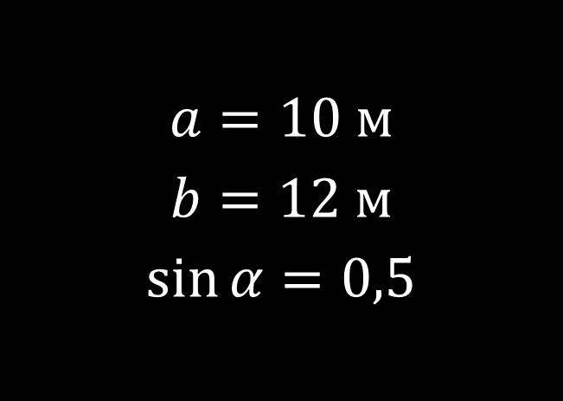
Площадь параллелограмма $S (в м^{2})$ можно вычислить по формуле $S=a∙b∙\sin{α}$, где $a,b$ — стороны параллелограмма (в метрах). Пользуясь этой формулой, найдите площадь параллелограмма, если его стороны 10 м и 12 м и $\sin{α=0,5}$.
$$a=10 м$$
$$b=12 м$$
$$\sin{α=0,5}$$
$$S=a∙b∙\sin{α}$$

Slide 7
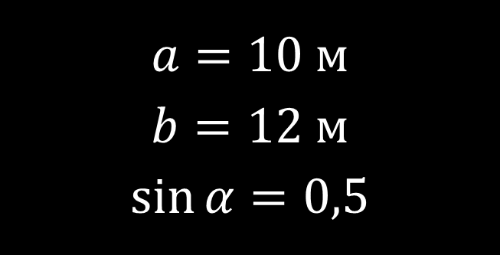
Площадь параллелограмма $S (в м^{2})$ можно вычислить по формуле $S=a∙b∙\sin{α}$, где $a,b$ — стороны параллелограмма (в метрах). Пользуясь этой формулой, найдите площадь параллелограмма, если его стороны 10 м и 12 м и $\sin{α=0,5}$.
$$a=10 м$$
$$b=12 м$$
$$\sin{α=0,5}$$
$$S=a∙b∙\sin{α}$$
$$S=a∙b∙\sin{α=10∙12∙0,5=60 м^{2}}$$
Ответ:
6 | 0

Slide 8
В фирме «Чистая вода» стоимость (в рублях) колодца из железобетонных колец рассчитывается по формуле $C=6500+4000∙n$, где $n$ — число колец, установленных при рытье колодца. Пользуясь этой формулой, рассчитайте стоимость колодца из 11 колец.

Slide 9
В фирме «Чистая вода» стоимость (в рублях) колодца из железобетонных колец рассчитывается по формуле $C=6500+4000∙n$, где $n$ — число колец, установленных при рытье колодца. Пользуясь этой формулой, рассчитайте стоимость колодца из 11 колец.
$$C=6500+4000∙n$$
$$n=11$$

Slide 10
В фирме «Чистая вода» стоимость (в рублях) колодца из железобетонных колец рассчитывается по формуле $C=6500+4000∙n$, где $n$ — число колец, установленных при рытье колодца. Пользуясь этой формулой, рассчитайте стоимость колодца из 11 колец.
$$C=6500+4000∙n$$
$$n=11$$
$$C=6500+4000∙n=6500+4000∙11=6500+44000=50500$$
Ответ:
5 | 0 | 5 | 0 | 0

Slide 11
Зная длину своего шага, человек может приближённо подсчитать пройденное им расстояние s по формуле s = nl, где n — число шагов, l — длина шага. Какое расстояние прошёл человек, если l = 80 см, n = 1600? Ответ выразите в километрах.

Slide 12
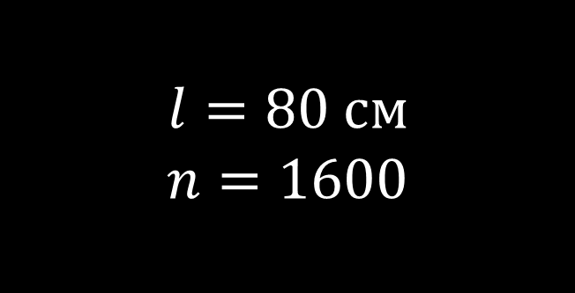
Зная длину своего шага, человек может приближённо подсчитать пройденное им расстояние s по формуле s = nl, где n — число шагов, l — длина шага. Какое расстояние прошёл человек, если l = 80 см, n = 1600? Ответ выразите в километрах.
$$l=80 см$$
$$n=1600$$
$$s=nl$$

Slide 13
Зная длину своего шага, человек может приближённо подсчитать пройденное им расстояние s по формуле s = nl, где n — число шагов, l — длина шага. Какое расстояние прошёл человек, если l = 80 см, n = 1600? Ответ выразите в километрах.
$$l=80 см$$
$$n=1600$$
$$s=nl$$
$$s=nl=80∙1600=128000 см$$

Slide 14
Зная длину своего шага, человек может приближённо подсчитать пройденное им расстояние s по формуле s = nl, где n — число шагов, l — длина шага. Какое расстояние прошёл человек, если l = 80 см, n = 1600? Ответ выразите в километрах.
$$l=80 см$$
$$n=1600$$
$$s=nl$$
$$s=nl=80∙1600=128000 см$$
$$1км=1000 м=100 000 см$$

Slide 15
Зная длину своего шага, человек может приближённо подсчитать пройденное им расстояние s по формуле s = nl, где n — число шагов, l — длина шага. Какое расстояние прошёл человек, если l = 80 см, n = 1600? Ответ выразите в километрах.
$$l=80 см$$
$$n=1600$$
$$s=nl$$
$$s=nl=80∙1600=128000 см=1,28 км$$
$$1км=1000 м=100 000 см$$
Ответ:
1 | , | 2 | 8

Slide 16
Расстояние s (в метрах) до места удара молнии можно приближённо вычислить по формуле s = 330t, где t — количество секунд, прошедших между вспышкой молнии и ударом грома. Определите, на каком расстоянии от места удара молнии находится наблюдатель, если t = 10 с. Ответ дайте в километрах, округлив его до целых.

Slide 17
Расстояние s (в метрах) до места удара молнии можно приближённо вычислить по формуле s = 330t, где t — количество секунд, прошедших между вспышкой молнии и ударом грома. Определите, на каком расстоянии от места удара молнии находится наблюдатель, если t = 10 с. Ответ дайте в километрах, округлив его до целых.
$$s=330t$$
$$t=10 с$$

Slide 18
Расстояние s (в метрах) до места удара молнии можно приближённо вычислить по формуле s = 330t, где t — количество секунд, прошедших между вспышкой молнии и ударом грома. Определите, на каком расстоянии от места удара молнии находится наблюдатель, если t = 10 с. Ответ дайте в километрах, округлив его до целых.
$$s=330t$$
$$t=10 с$$
$$s=330t=330∙10=3300 м$$

Slide 19
Расстояние s (в метрах) до места удара молнии можно приближённо вычислить по формуле s = 330t, где t — количество секунд, прошедших между вспышкой молнии и ударом грома. Определите, на каком расстоянии от места удара молнии находится наблюдатель, если t = 10 с. Ответ дайте в километрах, округлив его до целых.
$$s=330t$$
$$t=10 с$$
$$s=330t=330∙10=3300 м$$
$$1 км=1000 м$$

Slide 20
Расстояние s (в метрах) до места удара молнии можно приближённо вычислить по формуле s = 330t, где t — количество секунд, прошедших между вспышкой молнии и ударом грома. Определите, на каком расстоянии от места удара молнии находится наблюдатель, если t = 10 с. Ответ дайте в километрах, округлив его до целых.
$$s=330t$$
$$t=10 с$$
$$s=330t=330∙10=3300 м=3,3 км$$
$$1 км=1000 м$$

Slide 21
Расстояние s (в метрах) до места удара молнии можно приближённо вычислить по формуле s = 330t, где t — количество секунд, прошедших между вспышкой молнии и ударом грома. Определите, на каком расстоянии от места удара молнии находится наблюдатель, если t = 10 с. Ответ дайте в километрах, округлив его до целых.
$$s=330t$$
$$t=10 с$$
$$s=330t=330∙10=3300 м=3,3 км≈3 км$$
$$1 км=1000 м$$
Ответ:
3

